Slide 1
Tarea Ecuaciones Diferenciales

Slide 2
Modelo MSIR
1.- Problema en el mundo real:
Evolución de una población por efecto de una enfermedad.
Población no permanece constante.
Al recuperarse, se logra la inmunidad.
Individuos que tienen inmunidad pasiva, posteriormente la pierden y son portadores de la enfermedad.

Slide 3
Modelo MSIR
2.- Modelo Real:
H(1), población de N individuos no es constante.
H(2) S(t), número de individuos susceptibles en función del tiempo.
H(3) I(t), número de individuos infectados en función del tiempo.
H(4) R(t), número de infectados que lograron recuperarse.
H(5) M(t), infantes que nacen con inmunidad pasiva, pero que luego pasan a ser del grupo S(t).
Secuencia de acciones: M -> S -> I -> R

Slide 4
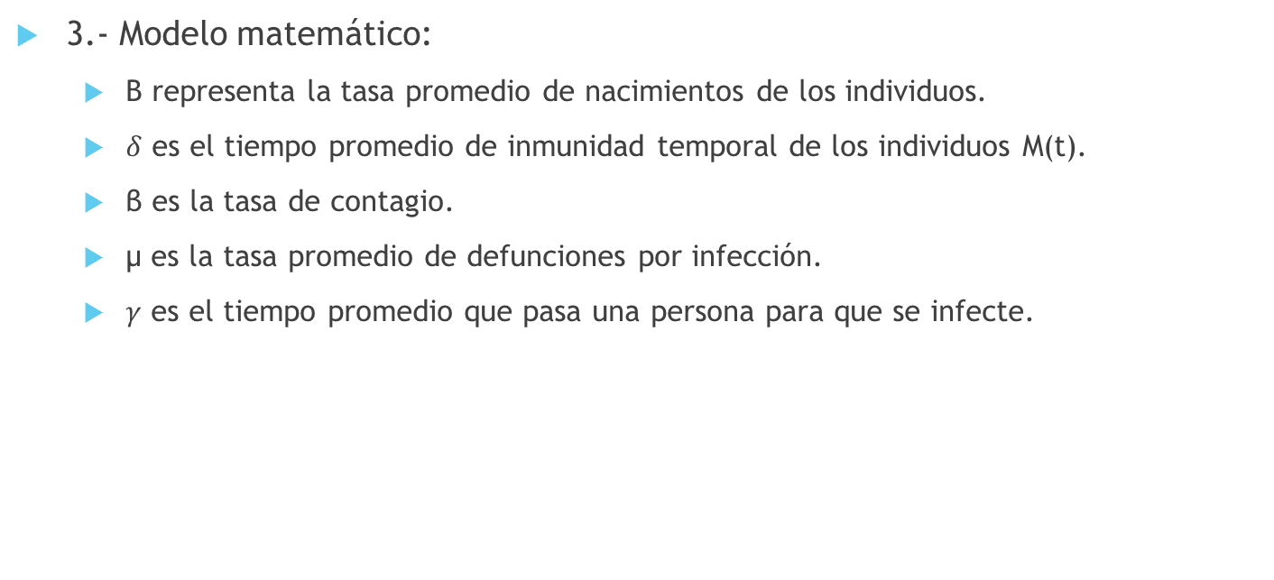
Modelo MSIR
3.- Modelo matemático:
B representa la tasa promedio de nacimientos de los individuos.
$δ$ es el tiempo promedio de inmunidad temporal de los individuos M(t).
β es la tasa de contagio.
µ es la tasa promedio de defunciones por infección.
$γ$ es el tiempo promedio que pasa una persona para que se infecte.

Slide 5
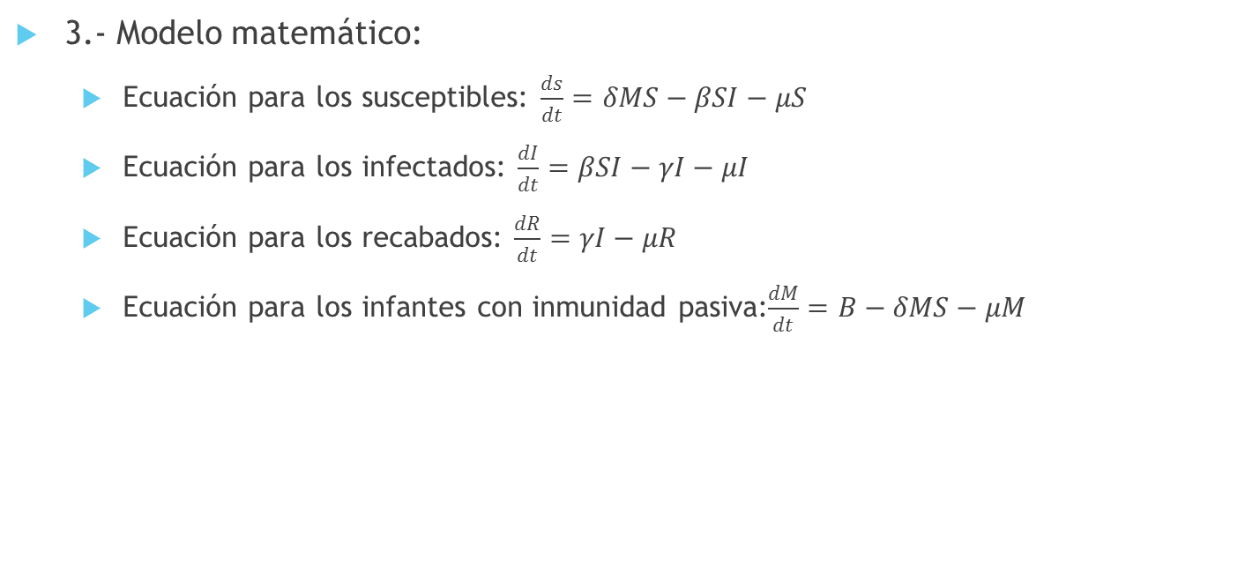
Modelo MSIR
3.- Modelo matemático:
Ecuación para los susceptibles: $\frac{ds}{dt}=δMS−βSI−μS$
Ecuación para los infectados: $\frac{dI}{dt}=βSI−γI−μI$
Ecuación para los recabados: $\frac{dR}{dt}=γI−μR$
Ecuación para los infantes con inmunidad pasiva:$\frac{dM}{dt}=B−δMS−μM$

Slide 6
Virus de computadoras
Afectan a casi todos los sistemas.
Objetivo, alterar el funcionamiento.
Aparecen cada día nuevos virus.
Ecuación para determinar numero de computadoras infectadas por un virus: Q2= Q0.e^(4 ln⁡5⁄2)
Q2 es el numero de computadoras infectadas
Q0 numero inicial de computadoras.

Slide 7
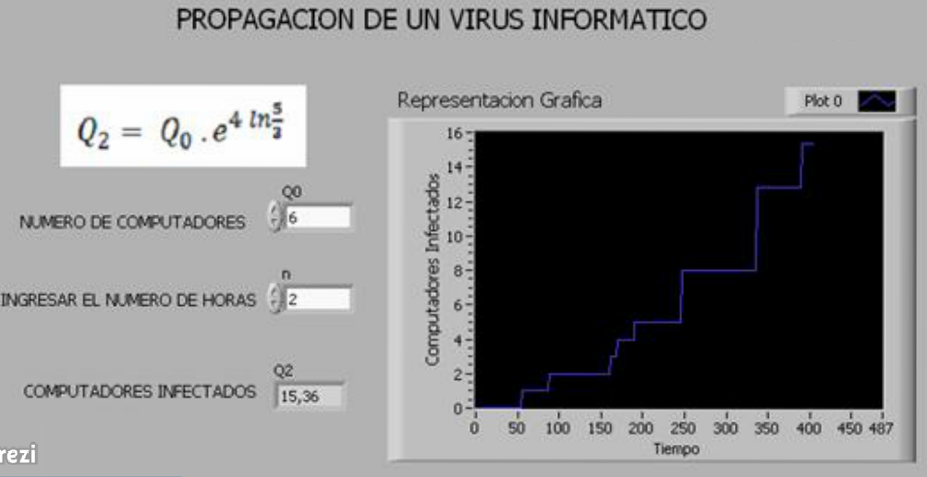
Gráficamente en labVIEW

Slide 8
Gráficamente en labVIEW
Q0 y N son las variables de entrada
Q2 representa salida.
Ecuación final: q2=q0*exp(n*ln(1.6))

Slide 9
Parte 3
Población de depredador y presa están relacionadas, si una aumenta la otra igual.
Aumenta numero de leones, que se comen a casi todas las cebras
¿Cuántas cebras morirán en el atracón?
¿Cuánto tiempo pasaran los leones con hambre?
¿Cuántos morirán?
Ecuación de Lotka-Volterra, modelo biomatemático.

Slide 10
Hipótesis de Lotka-Volterra
El ecosistema está aislado: no hay migración, no hay otras especies presentes, no hay plagas
La población de presas en ausencia de depredadores crece de manera exponencial: la velocidad de reproducción es proporcional al número de individuos. Las presas sólo mueren cuando son cazadas por el depredador.
La población de depredadores en ausencia de presas decrece de manera exponencial.
La población de depredadores afecta a la de presas haciéndola decrecer de forma proporcional al número de presas y depredadores (esto es como decir de forma proporcional al número de posibles encuentros entre presa y depredador).

Slide 11
Ecuaciones de Votka-Volterra
dx/dt=αx−βxy
dy/dt=−γy+δyx
Donde:
α: tasa de crecimiento de las presas.
β: éxito en la caza del depredador.
γ: tasa de decrecimiento de los depredadores.
δ: éxito en la caza y cuánto alimenta cazar una presa al depredador.

Slide 12
Código Mathlab
clear all
N=1000; %Número de iteraciones.
t0=0; tN=100; h=(tN-t0)/N; %Tiempo inicial, final y espacio entre iteraciones sucesivas.
a=0.4;b=0.37;c=0.3;d=0.05; %Valor de las constantes del modelo
R(1)=3; F(1)=1; %Condiciones iniciales
for i = 1:N
%Cálculo del próximo valor de R, F por el método de Euler.
R(i+1) = R(i) + h*R(i)*(a-c*F(i));
F(i+1) = F(i) + h*F(i)*(-b+d*R(i));
end;
T=t0:h:tN;
%Gráfica de la solución.
hold on
figure(1)
plot(T,R,'r')
plot(T,F,'g')
figure(2)
plot(R,F)
hold off

Slide 13
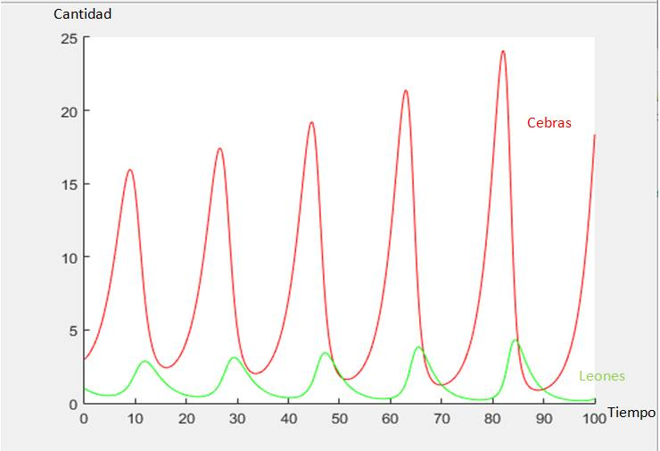
Grafico

Slide 14
Es posible establecer un sistema análogo de este a la informática?
En informática una forma parecida a la competición de especies seria la creación de virus cuyo alimento serian las millones de computadoras a nivel mundial los cuales serian las presas ya que su multiplicación seria masiva y sus depredadores los antivirus que día a día deberán adaptarse para combatirlos.
Si hay mas virus en circulación la gente compraría mas antivirus en cambio si hay menos bajaría la demanda tal como en la competencia animal cuando hay mas presas hay mas depredadores y viceversa

